Slide 1

X-ROBOT第三组
智能摄影师
汇报人：车李榕
2024年12月15日

Slide 2
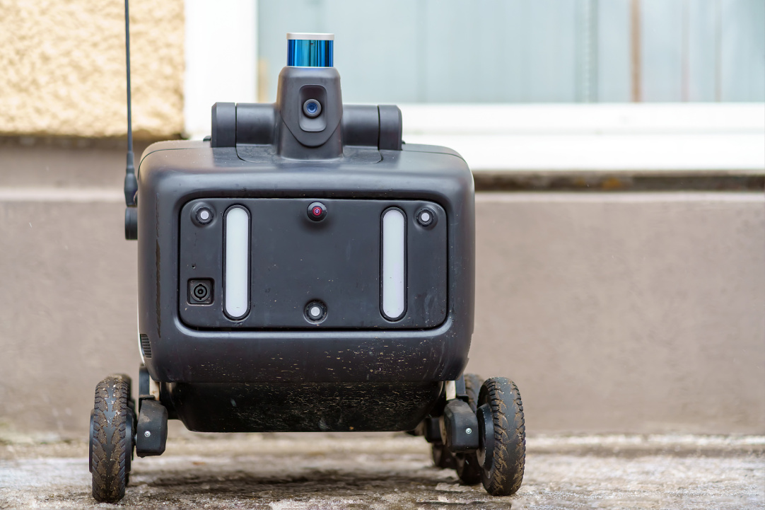
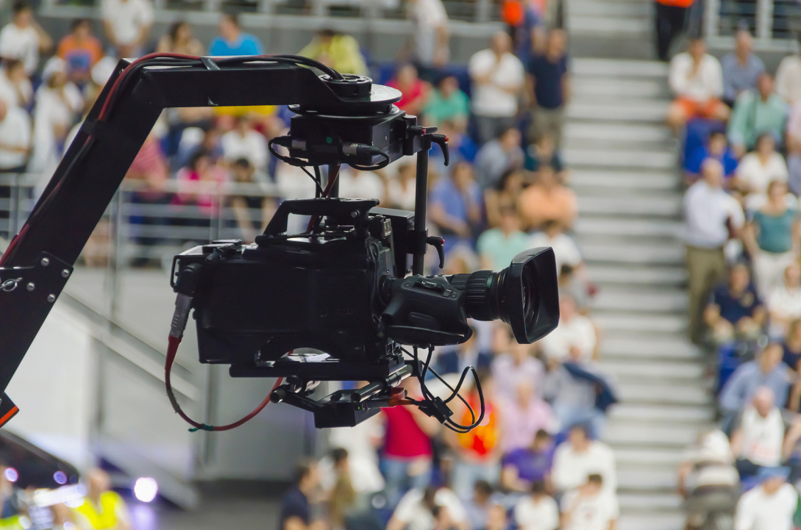
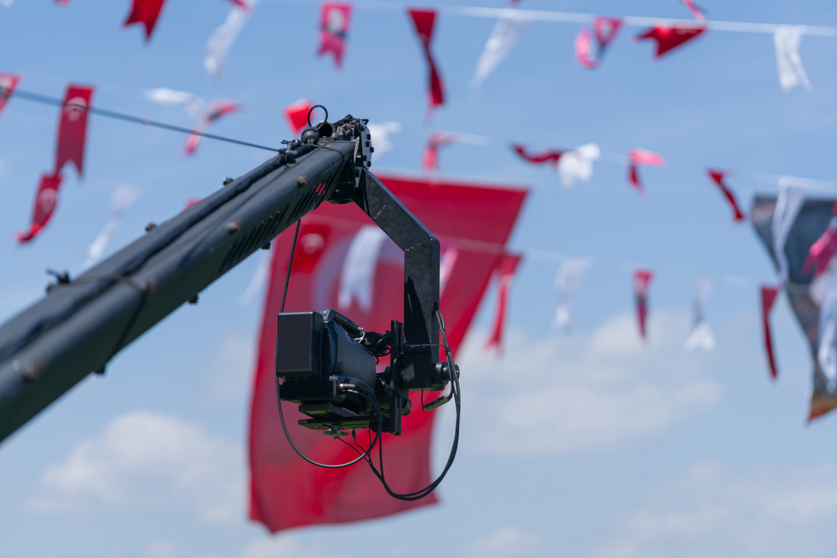
需求分析
01
02
03
课程、讲座记录
体育赛事捕捉
节日庆典拍摄
记录讲师演讲、观众反应和重要的瞬间。尤其在互动式课程中，小车可用以记录师生互动的瞬间，并提供多角度的教学资源
在体育赛事中，自动拍照小车可以实时记录运动员精彩瞬间，为观众提供独特的观看体验。
在节日庆典中，自动拍照小车能够自动拍摄现场氛围，为组织者和参与者留下珍贵回忆。

Slide 3
方案优势
01
02
03
降低人力成本
减少设备投资
提高拍摄效率
自动拍照小车可以减少对专业摄影师的依赖，降低拍摄活动的人力资源支出。
使用自动拍照小车，可以避免购买昂贵的摄影设备，节省一次性投资成本。
自动拍照小车能够快速部署和连续工作，相比人工拍摄，大大提高了拍摄效率和产出。

Slide 4
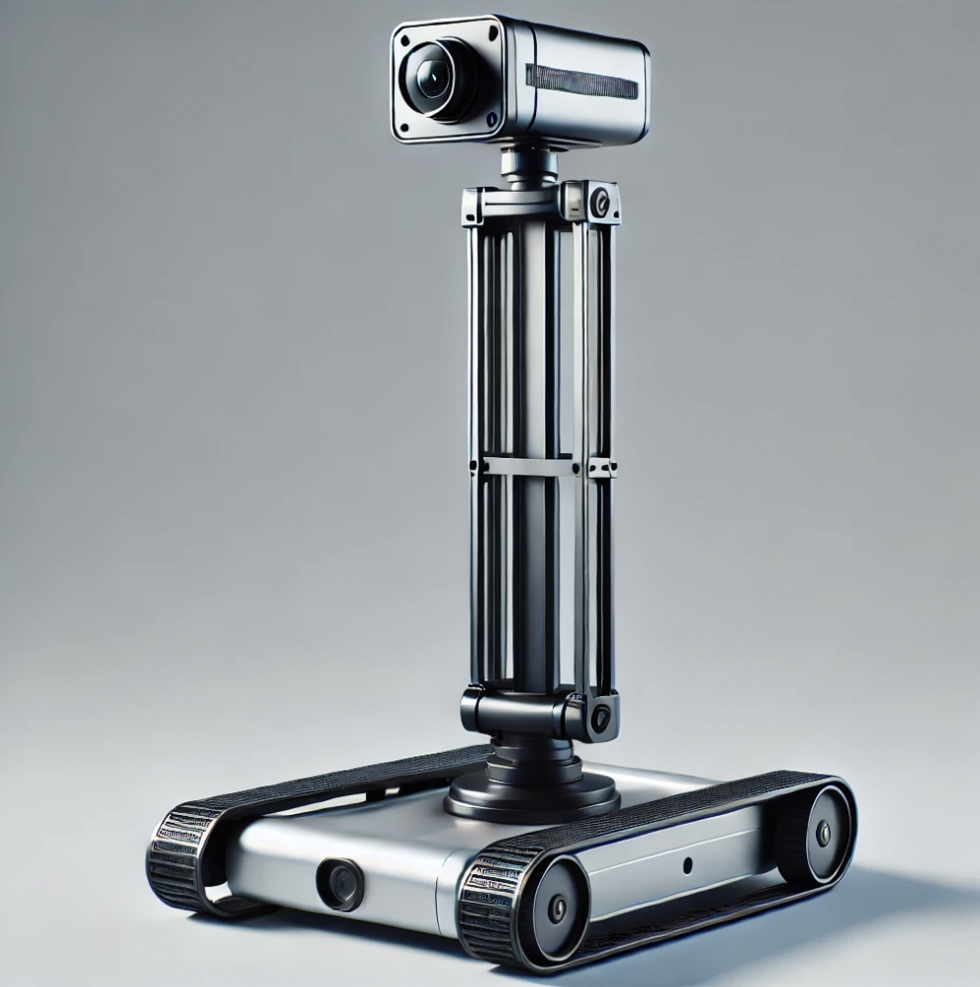
硬件设计
1.小车运动
四轮差速转向底盘
SLAM建图与导航
麦克纳姆轮全向移动
2.相机拍摄位姿的自由度（4自由度）
高度可调整：1400mm-1700mm
角度可调整（俯拍仰拍）：
(-30°，+30°)-暂无（缺少云台）
可旋转（移动追踪）：180°旋转
3.相机拍摄参数
2000万+像素
-取决于手机像素（荣耀magic6）
4.工作时间
电池电量持续工作30分钟
-60分钟
5.存储空间
至少输出300张照片
模块 | 小车 | ROS主控 | 激光雷达 | 相机 | 电池 | 下位机 | 直线滑轨 | 电机 驱动
型号 | TARKBOT-R20-FWD | Jeston Nano B01 4G | 思岚C1 | 手机摄像头 | 24V 20000mah锂电池 | Arduino nano V4 | 欧利达28微型T型丝杠滑台 | OL440 V4

Slide 5
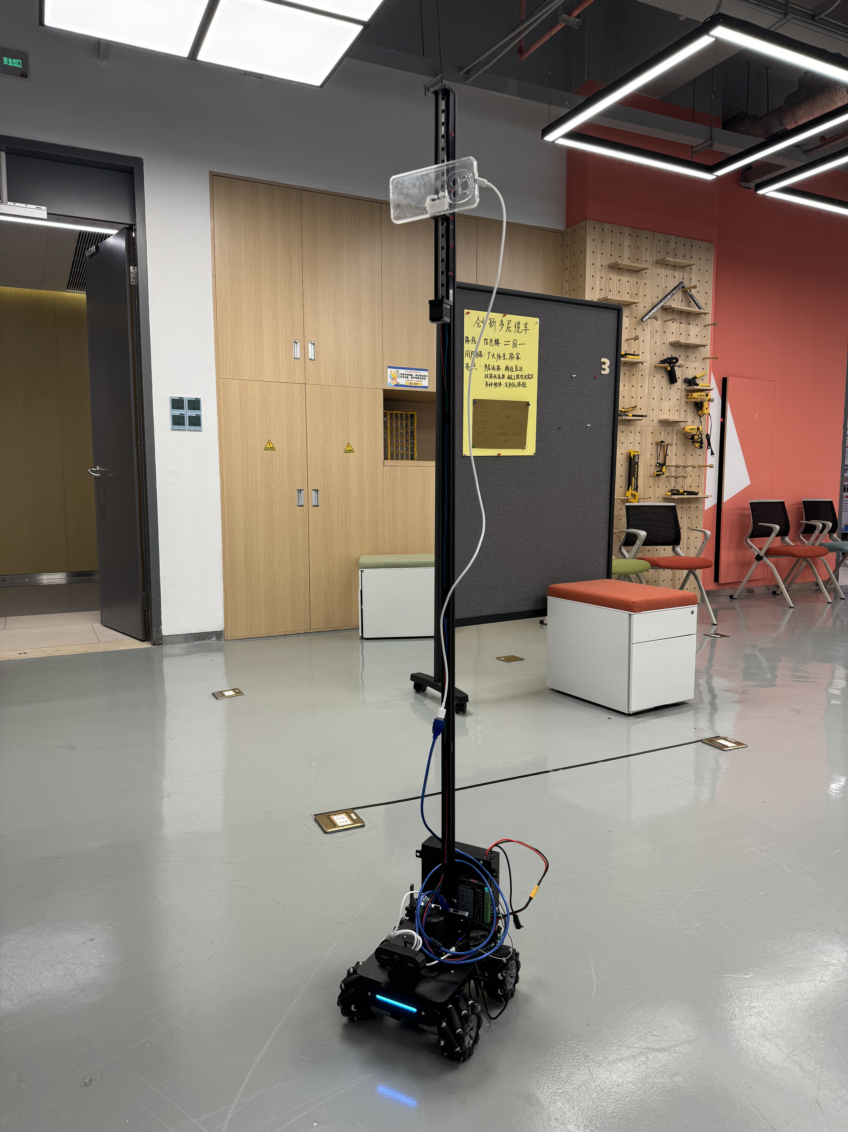
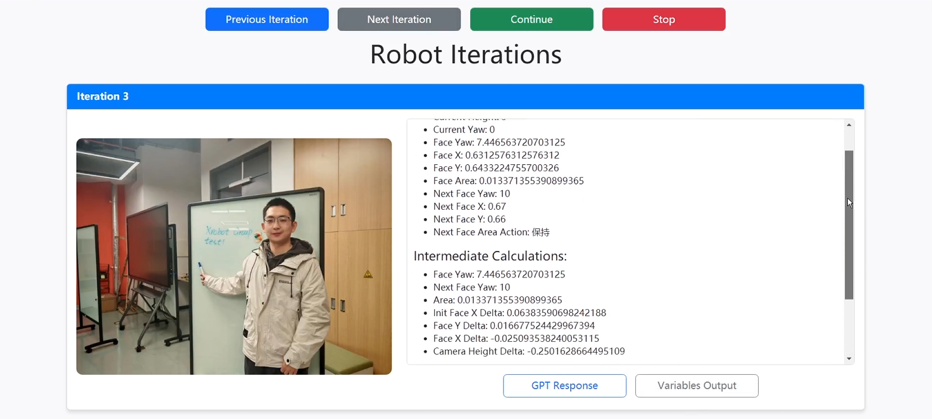
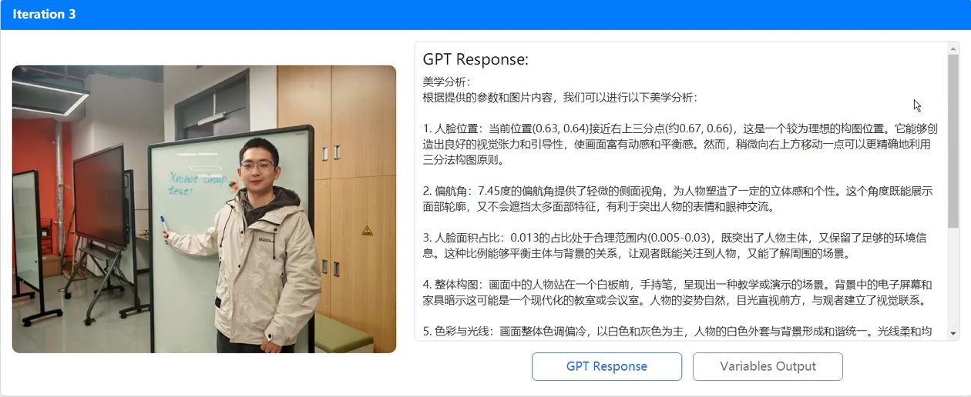
实验成果
可视化界面
手机放置支架
升降滑台
铝型材支架
电源
激光雷达
Arduino nano V4
Jeston Nano B01 4G
小车
相机

Slide 6
系统框架
1. 小车利用SLAM技术进行场地扫描，构建活动空间的地图，并接收多模态大语言模型的场景设置。
2. 小车根据地图自动巡航并避障。
3. 通过模型实时分析环境图像，根据设定的参数识别关键人物或事件，判断是否满足拍摄条件。
4. 拍摄后，筛选图像，并对通过初筛的图像进行美学优化。最终，小车输出自动分类和打标签的照片。
初始化
自动巡航
目标检测
智能拍摄
图片输出
1.初始化
位置校准
参数设置
2.自动巡航
SLAM建图
自动避障
路径规划
3.目标检测
人像检测
4.智能拍摄
多模态大语言模型拍摄指导
5.图片输出
智能分类

Slide 7
系统框架
ADB指令控制拍摄
(Android Debug Bridge）
手机相机
机器人
图片回传
迭代控制
图片回传
机器人指令：
旋转角
高度
xy移动
头部姿态估计模型 hopenet
人脸检测
接口
内网穿透
空间信息
GPT-4O
/CLAUD大语言模型接口
V3-API
DIFY
工作流
指令拆解
模块
可视化界面
GPT美学分析

Slide 8
底层支持
机器人
LLM模型驱动小车
对gpt给出的反馈调节信息，通过ROS接口，通过topic传给move node，move node接收到相应信息后，在回调函数中，对信息进行处理，然后控制小车进行相应的移动。通过info node，将gpt返回的值封装在Twist类型的/info topic中发出。
Jeston Nano 主控
小车底盘控制
滑台步进电机控制
SLAM避障
启动底盘控制节点：
roslaunch tarkbot_robot robot.launch
发布速度控制指令：发布指令到/cmd_vel，控制小车全向移动。
在ROS环境下，终端输入->串口发送至Arduino->Arduino驱动电机运动->完成后Arduino通过串口回复->继续输入下一个控制消息。
基于小车自身激光雷达，调用代码包进行建图与自动路径规划

Slide 9
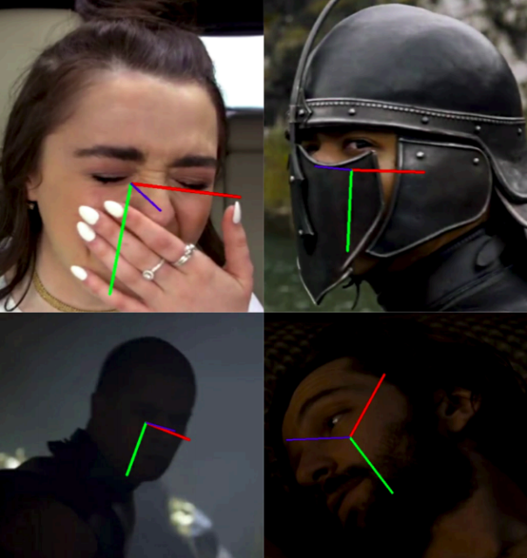
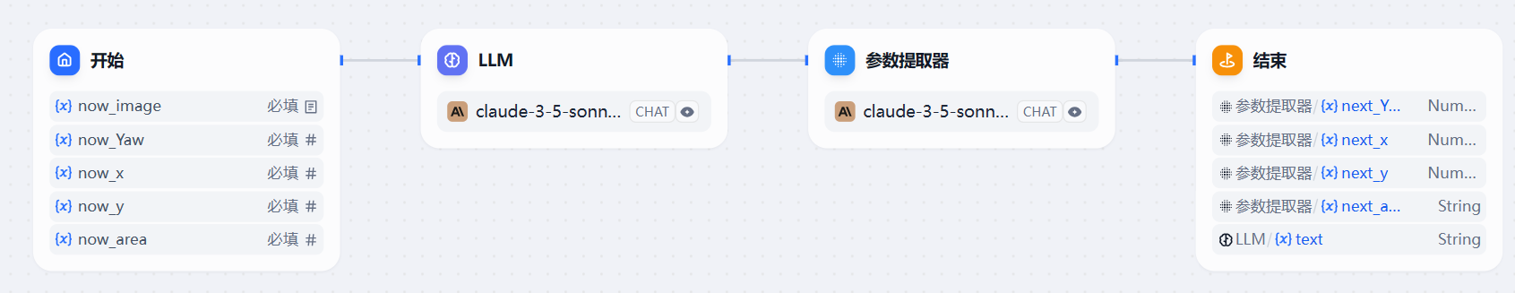

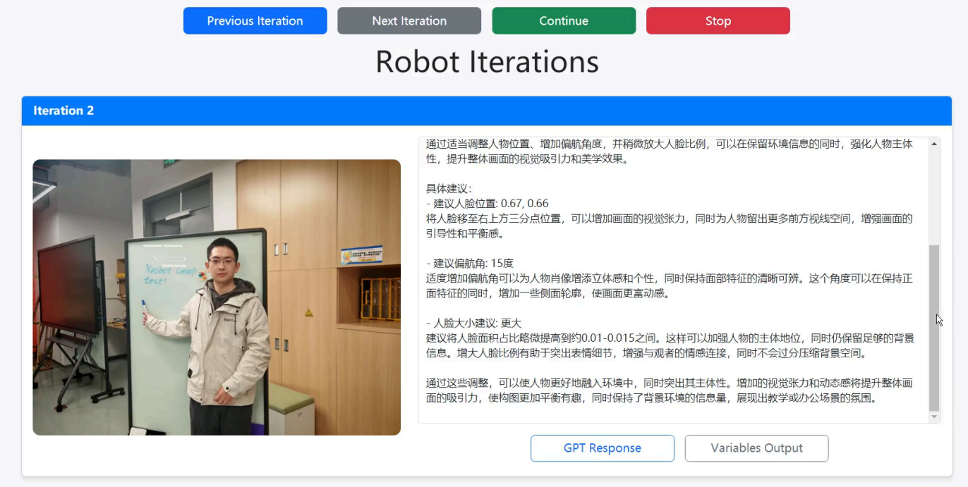
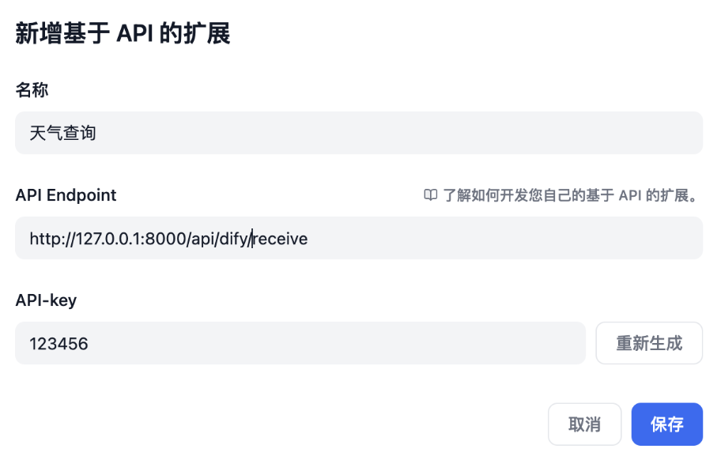
顶层开发
adb拍照-> 调用hopenet进行人脸识别+头部姿态估计->调用dify.ai ->开放的API-> 将LLM给出的定性指导转化为具体指令
头部姿态估计模型 hopenet
DIFY工作流：LLM控制核心
内网穿透：使用Ngrok将API开放到公网IP
基于简单物理模型的指令拆解模块
Python FastAPI 框架开发接口：开放API
可视化界面，LLM逻辑推理链

Slide 10
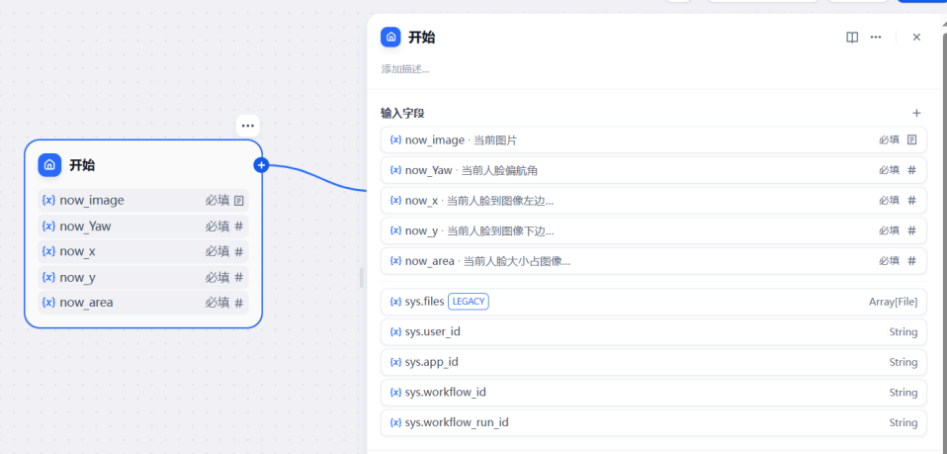
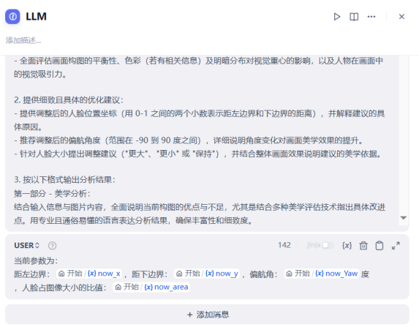
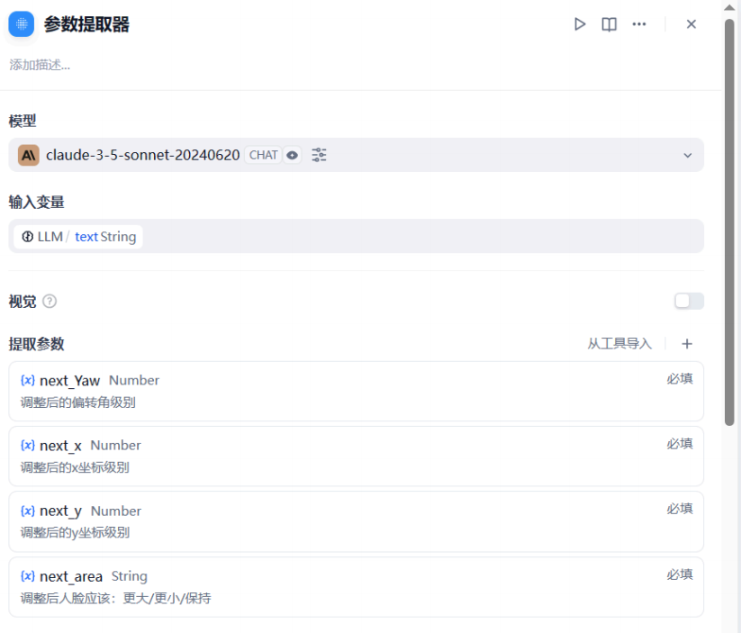
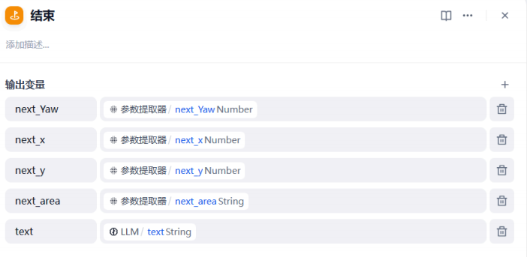
顶层开发
定义输入数据格式
大模型推理模块
system-prompt
（无记忆）
参数提取器将LLM文本作为输入提取参数
工作流的输出变量

Slide 11
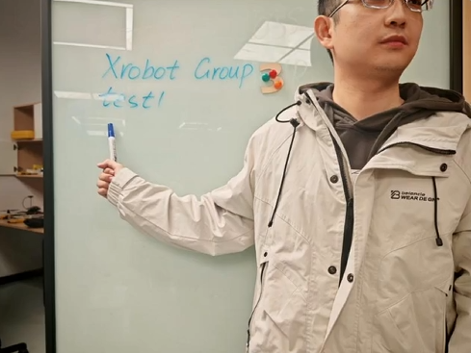
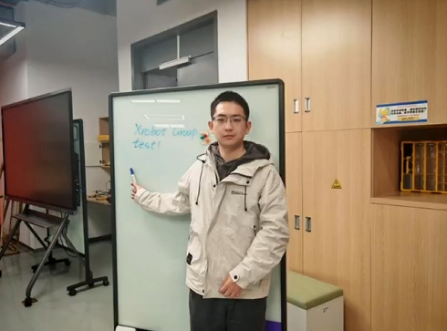
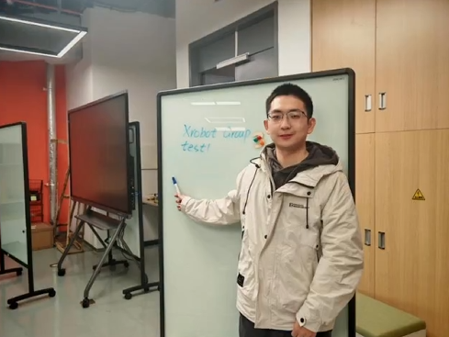
结果分析
原始图片
一次迭代
二次迭代

Slide 12
系统迭代
baseline-V0.5
①拍摄照片
--图片--
②GPT评估
（随机选取拍摄主体）
--长文字--
③指令拆解
--指令--
④控制机器人
（先移动再旋转）
自动纠错-V1
①拍摄照片
--图片--
②GPT评估
（偏向人像）
--长文字--
③基于GPT的逻辑自动纠错
--长文字--
④指令拆解
--指令和分析--
⑤控制小车移动
（先移动再旋转）
深度指令拆解-V2
①拍摄照片
--图片--
②人脸识别框架
（偏向人像）
--图片和深度信息数据--
③GPT评估
（美学评估）
--长文字--
④深度指令拆解
--指令和分析--
⑤控制小车移动
（先旋转再移动）
无迭代控制
无可视化界面
目标选取容易出错
逻辑混乱
逻辑有时候会混乱
GPT在图像处理方面能力较弱
GPT难以理解三维深度信息
GPT难以理解空间旋转和移动

Slide 13
存在问题与未来展望
问题 | 解决思路 | 是否解决
响应速度较慢：LLM接口 | 上传网速受限制，无记忆传输内容较多 1.更换网卡 2.部署端侧大模型3.模型蒸馏，轻量化 | 否
响应速度慢：人脸检测API | 内网穿透，时延较大 1.更换网卡 2.稳定公网IP 3. 机器人本地部署（GPU） | 否
LLM难以理解空间信息 | 针对复杂问题，LLM难以理解深度信息，出现“胡言乱语”，只能定性分析，无法定量计算 1.训练摄影特化LLM 2.空间物理模型辅助 | 是（有较大优化空间）
文件上传较慢 | 压缩图像25x后上传 | 是
模型输出逻辑混乱 | 任务拆分 1.模型负责美学分析和整体调整指令控制 2.指令拆解模块负责拆解指令，理解空间信息 | 是（有优化空间）
模型难以理解深度信息 | 人像检测算法 （深度识别算法） | 是
baseline小车控制有问题 | LLM指令接口和机器人ROS接口对不上，一个是相对坐标，一个是绝对坐标 | 是
V1版本旋转有误 | 接口存在问题，（应该先旋转再移动，而且sleep(4)会大幅影响旋转角度，需要stop再sleep） | 是

Slide 14
存在问题与未来展望
问题总结
拟采用的解决方案
1.大模型通信慢
2.空间信息感知和操作能力差
3.人脸识别的服务器容易波动
4.GPT非常依赖于示例，而且泛化性较差，回答比较死板，对美学的认识有待加强。
1.部署端侧大模型，针对摄影任务专门训练，搭建摄影师agent。模型蒸馏，模型轻量化。
2.基于物理模型建模，设计专用的指令拆解模块。建立基于空间信息的物理模型。
3.将SLAM模块与机器人运动指令相结合，在运动途中避障和路径规划。
后续考虑更通用的场景（风景、多人等）
基于SLAM三维建图的运动指令避障
小车巡航和自动路径规划

Slide 15

感谢倾听
恳请各位导师批评指正

